Slide 1
区间DP刷题
数据结构与算法365特训营

Slide 2
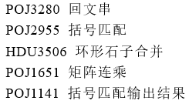
区间DP刷题
本次课内容

Slide 3
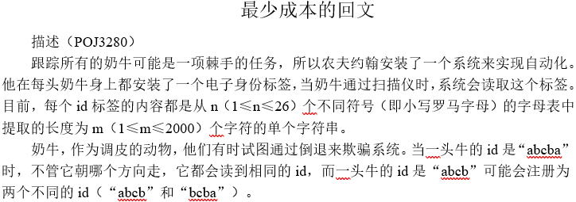
区间DP刷题
POJ3280

Slide 4
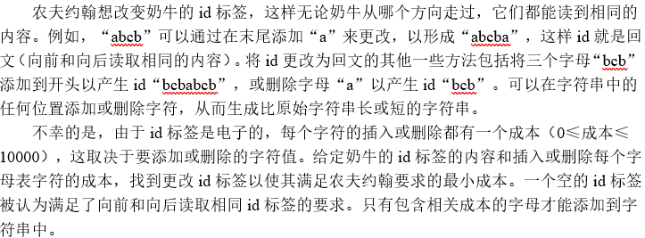
区间DP刷题
POJ3280

Slide 5
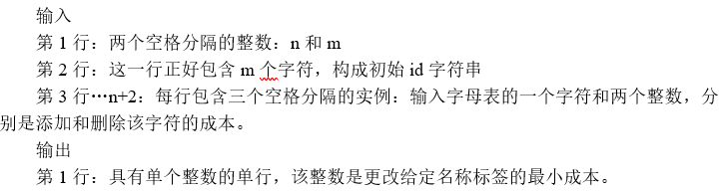
区间DP刷题
POJ3280

Slide 6
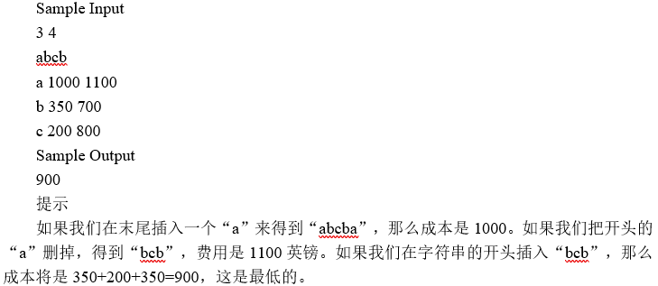
区间DP刷题
POJ3280

Slide 7
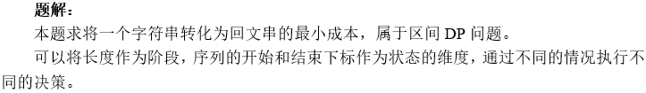
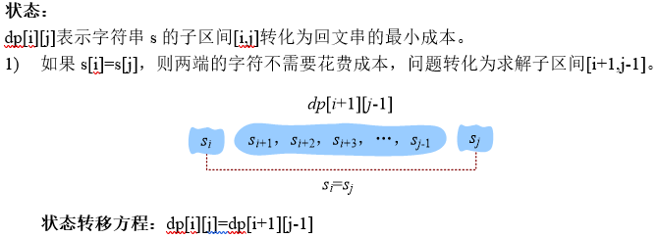
区间DP刷题
POJ3280

Slide 8

区间DP刷题
POJ3280

Slide 9
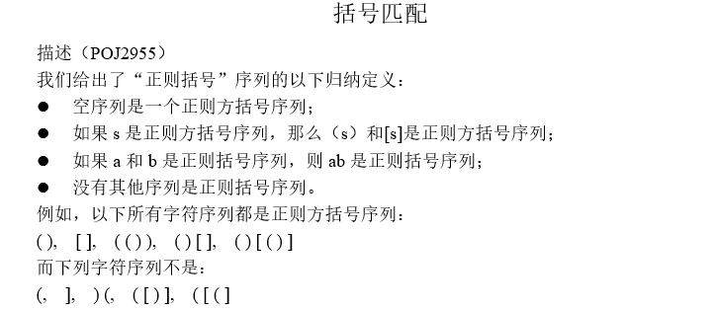
区间DP刷题
POJ2955

Slide 10
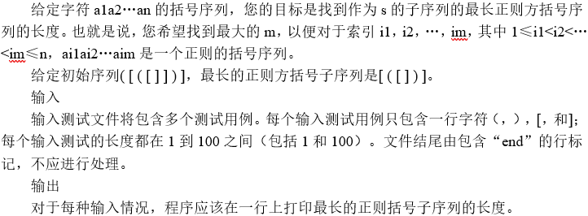
区间DP刷题
POJ2955

Slide 11
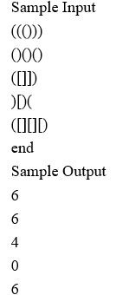
区间DP刷题
POJ2955

Slide 12
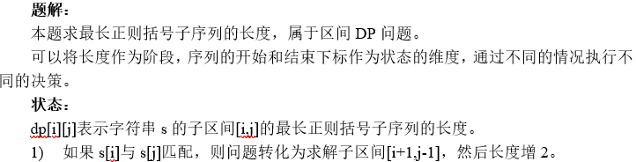
区间DP刷题
POJ2955

Slide 13
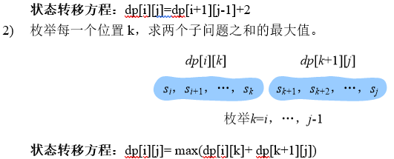
区间DP刷题
POJ2955

Slide 14
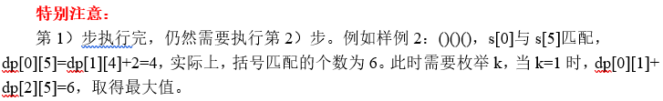
区间DP刷题
POJ2955

Slide 15
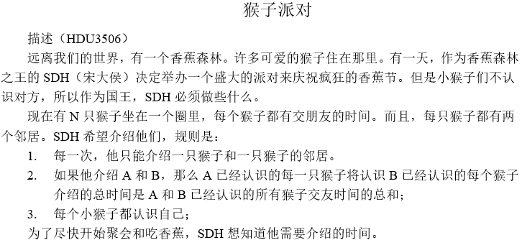
区间DP刷题
HDU3506

Slide 16
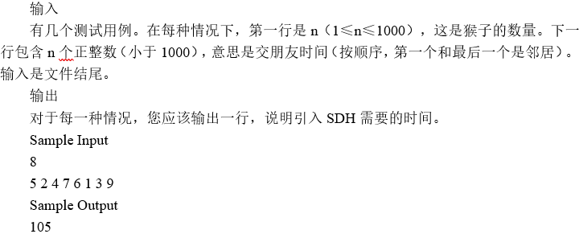
区间DP刷题
HDU3506

Slide 17
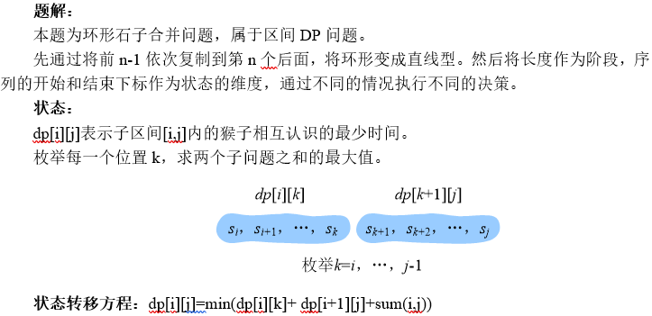
区间DP刷题
HDU3506

Slide 18
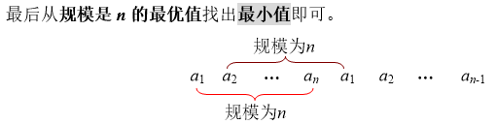
区间DP刷题
HDU3506

Slide 19
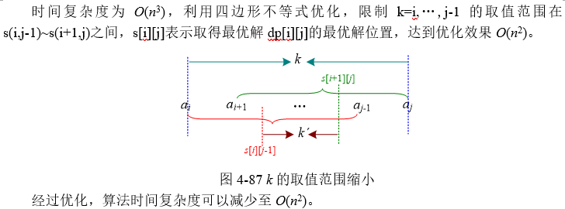
区间DP刷题
HDU3506

Slide 20
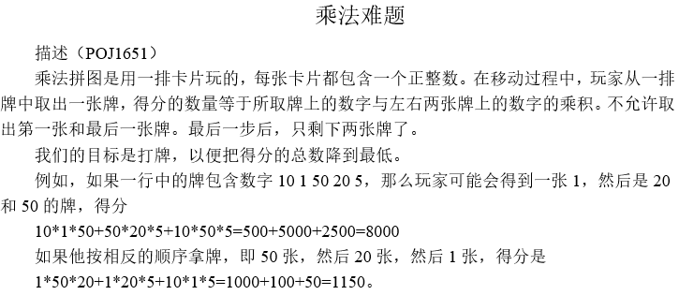
区间DP刷题
POJ1651

Slide 21
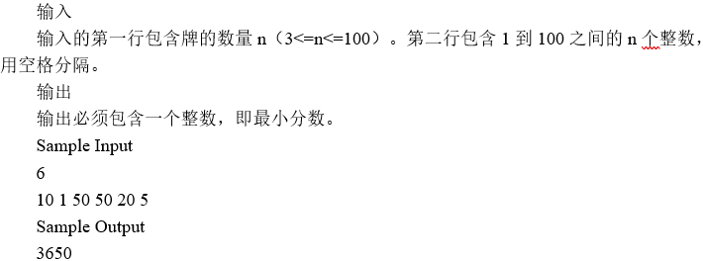
区间DP刷题
POJ1651

Slide 22
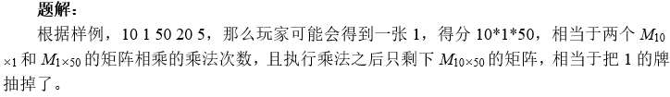
区间DP刷题
POJ1651

Slide 23
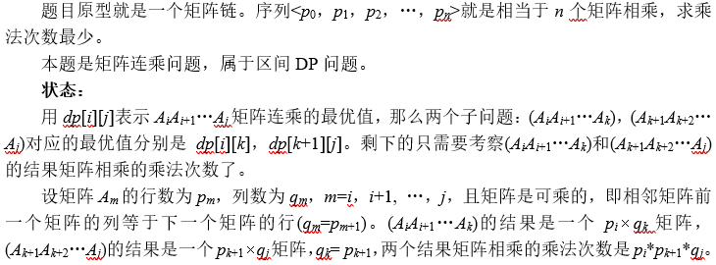
区间DP刷题
POJ1651

Slide 24
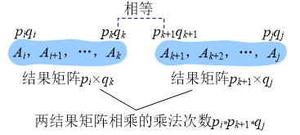
区间DP刷题
POJ1651

Slide 25
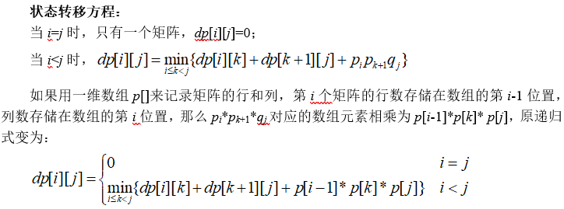
区间DP刷题
POJ1651

Slide 26
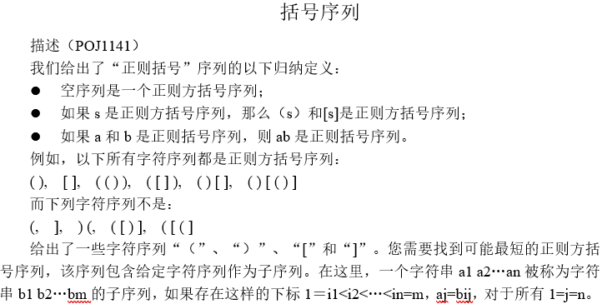
区间DP刷题
POJ1141

Slide 27
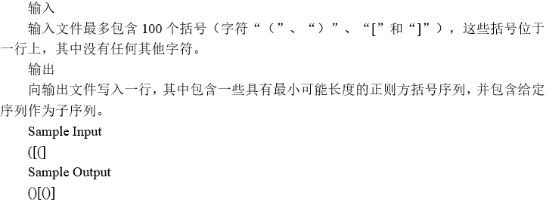
区间DP刷题
POJ1141

Slide 28
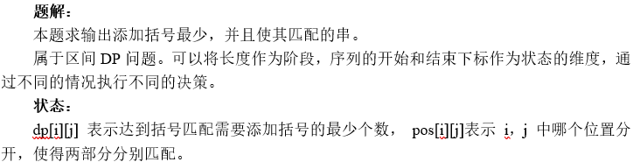
区间DP刷题
POJ1141

Slide 29
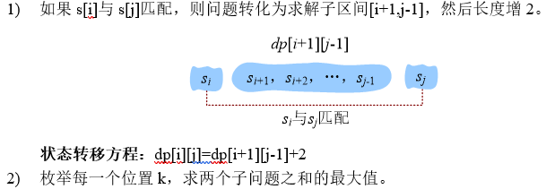
区间DP刷题
POJ1141

Slide 30
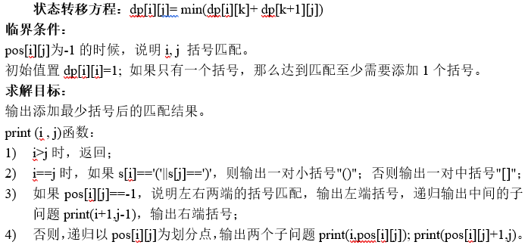
区间DP刷题
POJ1141

Slide 31
作业

